Slide 1



GREENWORLD: Pensar verde para o mundo Educação dos jovens ERASMUS+ KA220 YOU - Parcerias estratégicas para a educação de jovens Parceria de cooperação
Greenworld
MÓDULO 4
Atividades ambientais em que indivíduos ou grupos convidam outras pessoas a ajudar a prevenir ou a resolver problemas ambientais
Número de referência: 2021-1-DE04-KA220-YOU-000029209
Duração:
07.03.2022 a 07.03.2024 (24 meses)

Slide 2
Resultados de aprendizagem do módulo 4
Depois de concluírem este módulo, os alunos devem ser capazes de:
conceber e participar em actividades ambientais e incentivar práticas sustentáveis.
explicar o impacto humano nos ecossistemas e os desafios ambientais.
identificar e aplicar estratégias de proteção ambiental nas suas comunidades.
utilizar jogos e atividades para compreender os principais conceitos ambientais e de sustentabilidade.
perspetivar um futuro sustentável e reduzir os resíduos/reutilizar os recursos.
explicar a organização ecológica e as relações dentro dos ecossistemas.
analisar iniciativas ambientais bem-sucedidas.
demonstrar a sua compreensão através de atividades e projectos.

Slide 3
Literacia ambiental - A chave para um futuro sustentável
A educação ambiental (EA) pode ser conceptualizada como um processo que promove o reconhecimento dos valores ambientais e clarifica conceitos ecológicos fundamentais. Este processo tem como objetivo cultivar as competências e atitudes necessárias para que os indivíduos compreendam e apreciem as intrincadas inter-relações entre os seres humanos, as diversas culturas e os ambientes biológicos e físicos que os rodeiam (Hungerford, Peyton, & Wilke, 1980).
Para além da mera aquisição de conhecimentos, Hungerford e Peyton (1976) definem a literacia ambiental como uma capacidade multifacetada. Exige que os indivíduos possuam uma base sólida em princípios ecológicos e compreendam o impacto que os seres humanos têm no ambiente. No entanto, a literacia ambiental não se fica por aqui. Também engloba a capacidade de comunicar eficazmente as preocupações ambientais a vários públicos e, mais importante ainda, de participar ativamente no desenvolvimento e implementação de soluções para resolver estas questões. Isto exige não só conhecimentos, mas também competências para traduzir esses conhecimentos em estratégias de ação.
A literacia ambiental prepara os indivíduos para compreender e enfrentar os desafios ambientais. Os elementos essenciais incluem:
Base de conhecimentos: Conhecimento científico dos processos ecológicos e do impacto humano.
Competências de investigação: Pensamento crítico e resolução de problemas relacionados com questões ambientais.
Atitudes pró-ambientais: Cuidado, respeito e responsabilidade pelo ambiente.
Comportamentos orientados para a ação: Tomar medidas concretas para minimizar o impacto humano.

Slide 4
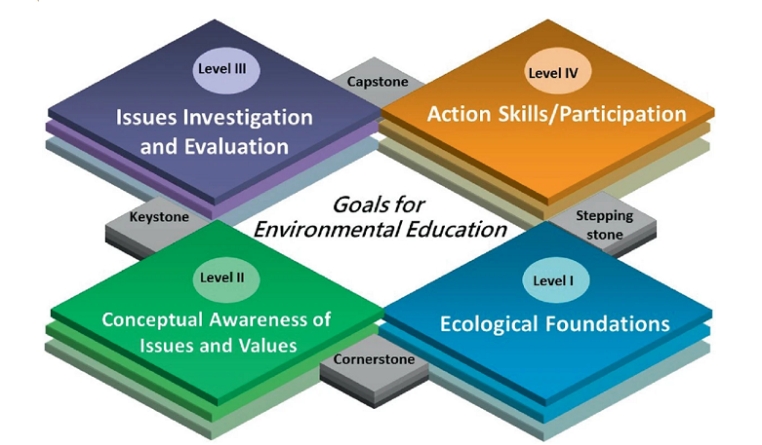
Objetivos para a literacia ambiental
Hungerford et al. (1980) propuseram um modelo de literacia ambiental de quatro níveis, em que os níveis I e II servem de base. O Nível I centra-se no estabelecimento de uma base ecológica, enquanto o Nível II cultiva uma consciência concetual das questões e valores ambientais. Estes níveis iniciais são considerados cruciais porque os níveis subsequentes assentam nesta base de conhecimentos. O Nível III, Investigação e Avaliação de Questões e Soluções, atua como a pedra angular, fornecendo o enquadramento filosófico e o processo para uma ação e participação cidadã informada (Hungerford et al., 1980).
O modelo foi posteriormente aperfeiçoado por Hungerford e Tomera (1985) para realçar o objetivo final: promover um comportamento ambiental responsável nos cidadãos. Wilke (1985) expandiu ainda mais este conceito, propondo um modelo com níveis nucleares semelhantes (Bases Ecológicas, Consciência Conceptual, Investigação e Avaliação, Competências de Ação Ambiental), mas sublinhando a importância da cognição, do afeto e das competências. À semelhança de Bloom et al. (1956), o modelo de Wilke categoriza a literacia ambiental no domínio cognitivo (por exemplo, "conhecimento ambiental do problema"), no domínio afetivo (por exemplo, "atitude", "valores") e no domínio psicomotor (por exemplo, "estratégias de ação ambiental").
O nível de literacia ambiental, que é um dos objectivos da educação ambiental (originalmente adaptado de Hungerford et al. (1980); pp. 42-44, revisto e ilustrado por Wei-Ta Fang)

Slide 5
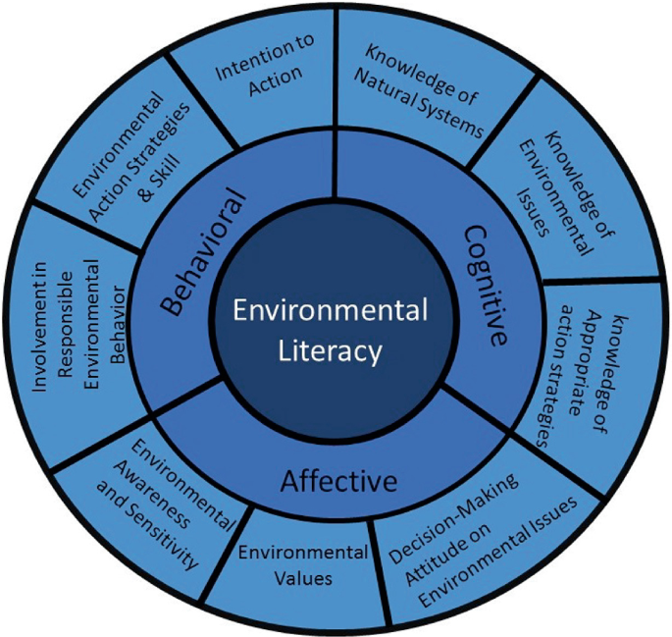
Literacia ambiental
A literacia ambiental engloba três domínios-chave: cognitivo (conhecimento), afetivo (atitude) e psicomotor (competências) (Hungerford et al., 1980; Wilke, 1986). Reconhecendo esta natureza multifacetada, as Nações Unidas designaram 1990 como o "Ano da Literacia Ambiental" (UNESCO, 1990). Esta iniciativa tinha como objetivo cultivar a "literacia ambiental humana", reforçando os conhecimentos fundamentais, as competências e a motivação para aprender - todos componentes críticos para alcançar o desenvolvimento sustentável (UNESCO, 1990).
Embora a iniciativa tenha ocorrido há várias décadas, o conceito de literacia ambiental continua a ser altamente relevante hoje em dia e é provável que seja igualmente crucial nos próximos 20 anos. À medida que as questões ambientais, como as alterações climáticas e a perda de biodiversidade, se intensificam, é mais essencial do que nunca promover uma cidadania dotada de conhecimentos ambientais, atitudes ambientais positivas e competências para agir (UNESCO, 2015). Ao promover a literacia ambiental, capacitamos os indivíduos para tomarem decisões informadas, defenderem a mudança e contribuírem para um futuro mais sustentável.
Por conseguinte, desenvolvemos um novo modelo apresentado na Fig. na coluna da direita.
Modificado de Hungerford e Tomera (1985), Hungerford e Volk (1990), Hungerford et al. (1990), Liu et al. (2015), Liang et al. (2018), Cherdymova et al. (2018) (Ilustrado por Wei-Ta Fang)

Slide 6
Motivação para a educação ambiental
Razões pedagógicas
A investigação sugere uma tendência potencialmente preocupante no que diz respeito ao comportamento de proteção ambiental: um declínio à medida que os indivíduos progridem no seu percurso educativo. Estudos realizados por académicos em todo o mundo (mencionar regiões específicas, se conhecidas) indicam que os alunos do ensino básico apresentam os níveis mais elevados de ações amigas do ambiente, seguidos pelos alunos do ensino secundário. No entanto, observa-se uma diminuição preocupante destes comportamentos positivos nos estudantes universitários em comparação com os seus primeiros anos (Azevedo et al., 2018; Brody et al., 2008). Este declínio justifica uma investigação mais aprofundada para compreender os factores subjacentes.
Além disso, a investigação documentou diferenças de género no comportamento ambiental entre os estudantes universitários. Vários estudos (Liang et al., 2018; Wongchantra & Nuangchalerm, 2011; Cincera et al., 2013) relatam que as estudantes universitárias tendem a demonstrar comportamentos ambientais mais positivos em comparação com os seus homólogos masculinos. As explicações para essa disparidade podem estar na influência das normas e expectativas sociais nas sociedades orientais, onde as mulheres podem enfrentar maior pressão social para se conformar com comportamentos pró-ambientais (Zelezny et al., 2000). No entanto, é necessária mais investigação para explorar a interação entre o género, a idade e o contexto cultural na formação do comportamento de proteção ambiental.
Razões da aprendizagem social
A nossa curiosidade natural, enquanto seres inteligentes, alimenta o desejo de compreender o mundo em mudança que nos rodeia. Desde a mudança dos ecossistemas (alterações bióticas) até à evolução dos padrões climáticos (alterações abióticas), esta vontade inerente de aprender motiva-nos a explorar e a preencher as lacunas do conhecimento. A recente pandemia exemplifica essas lacunas, salientando as áreas em que a nossa compreensão ficou aquém das expectativas. Esta motivação para a aprendizagem resulta de factores internos e externos.
Possuímos um desejo intrínseco de aprender para auto-preservação (interno) e somos influenciados por incentivos externos, como os programas educativos. Este "auto-curso" de aprendizagem contínua, tal como salientado pelo psicólogo Albert Bandura, é uma força motriz poderosa. Não se trata apenas de analisar os indivíduos, mas também de reconhecer o impacto das condições sociais e económicas na nossa crença na nossa capacidade de criar mudanças positivas.

Slide 7
Motivação para a educação ambiental
Melhores comportamentos de proteção ambiental
A educação ambiental (EA) dota as pessoas de conhecimentos e valores que lhes permitem utilizar os recursos de forma sustentável e manter um ambiente saudável. É crucial porque a atividade humana está a empurrar o planeta para os seus limites, como evidenciado pela capacidade de carga limitada (Sepkoski, 1993). Estudos efetuados por Sepkoski (1993, 1997, 1998) revelam um declínio na diversidade das espécies ao longo do tempo, evidenciando o impacto do desenvolvimento humano. Com as taxas de extinção a aumentar, a compreensão do tempo de sobrevivência típico das espécies (alguns milhões de anos) sublinha a urgência da ação ambiental. Em última análise, a EA permite-nos fazer mudanças antes que seja demasiado tarde.
Substantivos ambientais semelhantes na literacia ambiental
Na literacia ambiental, é frequente encontrarmos substantivos semelhantes, incluindo atitude, consciência, sensibilização, consciência, emoção, perceção e emoção.

Slide 8
Atividades ambientais - Fazer a diferença
Os indivíduos e os grupos podem participar em várias atividades para abordar questões ambientais. Exemplos de atividades:
Limpeza de praias: Remover lixo e detritos das praias e cursos de água.
Eventos de plantação de árvores: Compensar as emissões de carbono, melhorar a qualidade do ar, proporcionar um habitat para a vida selvagem.
Hortas comunitárias: Proporcionam acesso a alimentos frescos, promovem uma alimentação saudável e criam uma comunidade.
Iniciativas de partilha de automóvel: Reduzir o congestionamento do tráfego, a poluição atmosférica e as emissões de gases com efeito de estufa.
Projetos de ciência cidadã: Recolher e analisar dados científicos para acompanhar as alterações ambientais.
Voluntariado para a conservação: Trabalhar para proteger a vida selvagem e os seus habitats.
Workshops educativos: Aprenda sobre questões ambientais e práticas de vida sustentáveis.
Campanhas de sensibilização: Aumentar a consciencialização e influenciar as decisões políticas.

Slide 9
Jogos Ambientais - Aprender brincando
Os jogos didácticos podem tornar a aprendizagem sobre questões ambientais interessante e divertida. Exemplos de jogos ambientais:
Palavras cruzadas “Eco Thought”: Desenvolver vocabulário e competências ortográficas relacionadas com o ambiente.
Poder Verde: Realizar atividades físicas que representem diferentes formas de desfrutar da natureza.
Imaginar: Incentivar a criatividade imaginando como os objetos podem ser reutilizados ou reimaginados.
Desafio de caça ao tesouro ecológico: As equipas competem na realização de tarefas baseadas nos princípios Reduzir, Reutilizar e RePensar.

Slide 10
Jogo de amostra
PENSAMENTO ECOLÓGICO PALAVRAS CRUZADAS
POTÊNCIA VERDE
Centra-se no vocabulário ambiental e na ortografia.
Os alunos trabalham em grupos para construir palavras cruzadas utilizando sacos de feijão ou letras.
Os grupos escolhem palavras ambientais de uma lista e revezam-se na recolha das letras.
Incentiva o trabalho em equipa, o movimento e a aprendizagem.
Combina a atividade física com a aprendizagem de ações amigas do ambiente.
É apresentada uma lista de ações relacionadas com a apreciação da natureza.
O professor diz as ações e os alunos executam-nas no local.
Promove o movimento, o trabalho em equipa e a sensibilização para as atividades ecológicas.

Slide 11
Consciência ambiental
A compreensão do funcionamento intrincado dos ecossistemas e dos problemas ambientais que estes enfrentam promove um sentimento de fragilidade e sublinha a importância da proteção ambiental (Hungerford et al., 1980). A consciência ambiental torna-se, assim, um elemento fundamental da educação ambiental, promovendo uma ligação entre os indivíduos e o mundo que os rodeia. Para aqueles que vivem em constante contacto com a natureza (Braus & Milligan-Toffler, 2018), estabelecer e manter estas ligações pode parecer fácil, talvez exigindo apenas um passeio no bosque. No entanto, para os indivíduos criados em ambientes urbanos, as oportunidades de interação com a natureza são limitadas ou mesmo inexistentes. Esta falta de interação, designada por "extinção da experiência" por Pyle (1978), pode levar a uma diminuição da capacidade ou do conjunto de competências para se ligar ao mundo natural.
Os académicos da educação ambiental reconhecem este desafio. A segunda metade do século XX testemunhou uma ênfase crescente na consciência ambiental, destacando a importância de promover conexões com a natureza, particularmente para crianças pequenas (Soga et al., 2016).
Os jogos e actividades ao ar livre são vistos como uma ferramenta valiosa para promover um desenvolvimento saudável e fomentar um sentido de gestão ambiental (Azevedo et al., 2018).
Nas etapas seguintes, terá a oportunidade de praticar os seus conhecimentos sobre todas as questões acima enumeradas e sobre os conteúdos anteriores através de jogos e atividades.

Slide 12
ALTERAÇÕES CLIMÁTICAS
ALTERAÇÕES CLIMÁTICAS - UM DESAFIO URGENTE
ACTIVIDADES HUMANAS E ALTERAÇÕES CLIMÁTICAS
As alterações climáticas são uma ameaça ambiental significativa causada pelas actividades humanas.
Aspetos fundamentais:
Mudanças a longo prazo na temperatura e nos padrões climáticos.
Principalmente devido ao aumento das emissões de gases com efeito de estufa (GEE).
Atividades que contribuem para as alterações climáticas:
Queima de combustíveis fósseis (carvão, petróleo, gás natural) para obter energia.
Desflorestação (redução dos sumidouros naturais de carbono da Terra).
Práticas agrícolas (emissões de óxido nitroso).
Processos industriais (libertação de metano).

Slide 13
Alterações climáticas?
As alterações climáticas, caracterizadas por mudanças a longo prazo nas temperaturas e nos padrões meteorológicos, representam um dos desafios ambientais mais significativos que a humanidade enfrenta atualmente (Painel Intergovernamental sobre as Alterações Climáticas [IPCC], 2021). Embora tenham ocorrido flutuações climáticas naturais ao longo da história, a atual taxa e magnitude das alterações estão comprovadamente ligadas às atividades humanas (IPCC, 2021). Este ensaio explora os aspetos fundamentais das alterações climáticas enquanto fenómeno antropogénico, destacando o papel fundamental do aumento das emissões de gases com efeito de estufa na condução desta transformação global.
O termo "antropogénico" significa causado pelo homem. No contexto das alterações climáticas, sublinha a ligação inegável entre a atividade humana e a tendência de aquecimento observada. O principal fator reside no aumento da libertação de gases com efeito de estufa (GEE) na atmosfera. Estes gases, como o dióxido de carbono, o metano e o óxido nitroso, actuam como um cobertor térmico, retendo a radiação solar e provocando a retenção de calor no planeta (National Aeronautics and Space Administration [NASA], 2023).

Slide 14
Alterações climáticas?
O consenso científico sobre as alterações climáticas antropogénicas é esmagador. Várias linhas de evidência, incluindo registos de temperatura global, dados sobre a concentração atmosférica de GEE e simulações de modelos climáticos, apontam para a atividade humana como o principal motor (IPCC, 2021). A composição isotópica do CO₂ atmosférico, que se alinha com a assinatura das emissões de combustíveis fósseis (EPA, 2023), corrobora ainda mais esta influência humana.
As consequências das alterações climáticas antropogénicas são de grande alcance, colocando ameaças significativas ao bem-estar ecológico e social (Organização Meteorológica Mundial [OMM], 2023). O aumento das temperaturas globais conduz a uma cascata de efeitos, incluindo o degelo dos glaciares e das calotes polares, a subida do nível do mar, fenómenos meteorológicos mais extremos e perturbações das correntes oceânicas (OMM, 2023). Estas alterações podem ter impactos devastadores nos ecossistemas, na agricultura, na segurança alimentar, nos recursos hídricos e na saúde humana (OMM, 2023).
A queima de combustíveis fósseis para a produção de energia representa a fonte mais significativa de emissões antropogénicas de GEE. A combustão de carvão, petróleo e gás natural liberta grandes quantidades de dióxido de carbono, o GEE antropogénico mais abundante (Friedlingstein et al., 2020). As alterações do uso do solo, em especial a desflorestação, contribuem ainda mais para reduzir os sumidouros naturais de carbono do planeta (Friedlingstein et al., 2020). As práticas agrícolas, incluindo a utilização de fertilizantes azotados, geram emissões significativas de óxido nitroso (Agência de Proteção do Ambiente dos EUA [EPA], 2023), enquanto os processos industriais e a gestão da pecuária contribuem para a libertação de metano (EPA, 2023).
Consequentemente, as alterações climáticas são um fenómeno bem estabelecido, impulsionado principalmente por fatores antropogénicos. O aumento exponencial das emissões de gases com efeito de estufa, sobretudo devido à combustão de combustíveis fósseis e às alterações na utilização dos solos, perturbou o equilíbrio energético natural da Terra, conduzindo a uma tendência de aquecimento com consequências potencialmente catastróficas. O reconhecimento da natureza antropogénica das alterações climáticas é crucial para o desenvolvimento de estratégias eficazes de atenuação e adaptação, a fim de garantir um futuro sustentável para o nosso planeta.

Slide 15
A CIÊNCIA POR DETRÁS DAS ALTERAÇÕES CLIMÁTICAS
CONSEQUÊNCIAS DAS ALTERAÇÕES CLIMÁTICAS
Consenso científico esmagador: a atividade humana é a principal causa.
Evidências: Registos de temperatura global.
Dados sobre a concentração atmosférica de gases com efeito de estufa.
Simulações de modelos climáticos.
Composição isotópica do CO₂ atmosférico.
Impactos de grande alcance nos ecossistemas e na sociedade:
Aumento das temperaturas.
Derretimento dos glaciares e das calotes polares.
Aumento do nível do mar.
Mais fenómenos meteorológicos extremos.
Perturbações das correntes oceânicas.
Ameaças aos ecossistemas, à agricultura, à segurança alimentar, aos recursos hídricos e à saúde humana.

Slide 16
TOMAR MEDIDAS CONTRA AS ALTERAÇÕES CLIMÁTICAS
OBJETIVOS DE APRENDIZAGEM
Importância do reconhecimento da natureza antropogénica das alterações climáticas.
Desenvolver estratégias eficazes de atenuação e adaptação para um futuro sustentável.
Estratégias:
Reduzir as emissões de gases com efeito de estufa.
Adaptar-se às alterações climáticas.
Compreender a terminologia das alterações climáticas.
Analisar os impactos ambientais, sociais e económicos.
Reconhecer o contributo pessoal para as alterações climáticas.
Defender a ação climática através do exemplo pessoal e da colaboração.
Apoiar a conservação da biodiversidade.

Slide 17
Tarefas para os alunos em matéria de literacia ambiental
Tarefa 1: Pensar e conceber um jogo ou atividade ambiental que promova a sustentabilidade e a consciência ambiental. Pode tratar-se de jogos de representação, simulações ou jogos de tabuleiro.
Tarefa 2: Analisar os jogos e atividades ambientais existentes para identificar os principais conceitos e competências que estão a ser ensinados. De seguida, discutirão a eficácia destes jogos na sensibilização e na promoção de mudanças de comportamento.
Tarefa 3: Participar em jogos educativos que simulam diferentes fontes de energia e o seu impacto ambiental. De seguida, analisam os dados e discutem as vantagens e desvantagens de cada fonte de energia.
Tarefa 4: Participar em atividades que promovam a redução, reutilização e reciclagem de resíduos. Isto pode implicar a criação de trabalhos manuais a partir de materiais reciclados ou a criação de formas inovadoras de reutilizar objetos do quotidiano.
Tarefa 5: Discutir a importância da literacia ambiental para os jovens e debater estratégias para promover a educação ambiental nas escolas e nas comunidades.
Tarefa 6: Pesquisar e discutir potenciais soluções e estratégias para a conservação e recuperação ambiental.
Tarefa

Slide 18

Parte 2
02
Melhores práticas e atividades

Slide 19
MELHORES PRÁTICAS
PARQUE NATURAL DE LUNCA MUREȘULUI - UM MODELO PARA A EDUCAÇÃO AMBIENTAL
PROTEÇÃO E PROMOÇÃO DO PROJETO DO VALE DO MURES
O Centro de Visitantes de Ceala é um centro de aprendizagem sobre o Parque Natural Lunca Mureșului.
Exposições interativas, programas educativos e visitas guiadas promovem a sensibilização para o ambiente.
Tem por objetivo conservar a biodiversidade e educar as comunidades locais para o desenvolvimento sustentável.
Monitoriza a qualidade da água, protege os ecossistemas e promove o eco-turismo.
Alinha-se com as estratégias de desenvolvimento regional para a proteção do ambiente.

Slide 20
PROJETO DE INFRA-ESTRUTURA PARA MELHORAR A SENSIBILIZAÇÃO
WORKSHOPS EDUCATIVOS INTERESSANTES NO CENTRO DE VISITANTES DE CEALA
Investe em infra-estruturas para melhorar a gestão do parque e a sensibilização do público.
Reduz o impacto dos visitantes nos habitats, orientando-os para áreas específicas.
Aumenta a sensibilização através de workshops de educação ambiental.
Atividades divertidas e interativas promovem a gestão ambiental entre os estudantes. Os workshops incluem:
Produção de tinta com materiais naturais.
Reciclagem de papel para compreender a gestão de resíduos.
Excursões temáticas por trilhos para explorar os ecossistemas do parque.
Passeios de bicicleta para conhecer os habitats do parque de uma forma divertida.

Slide 21
COLABORAÇÃO NACIONAL - CONVERSAS SOBRE A NATUREZA
PROJECTOS EDUCATIVOS "NATURE TALKS
A Nature Talks oferece programas de educação ambiental em toda a Roménia.
Utiliza modelos, experiências e jogos para ensinar as crianças sobre a poluição do ar, a redução de resíduos e a reciclagem.
Capacita as crianças para se tornarem gestores ambientais e educarem as suas famílias.
Escola do Ambiente: workshops interactivos gratuitos sobre cuidados ambientais para escolas.
Hora amiga do ambiente: programas gratuitos para jovens sobre:
Fontes, impactos e soluções da poluição atmosférica.
Estratégias de redução dos resíduos alimentares.
Técnicas correctas de separação e reutilização de resíduos.
Escola na Floresta: workshops gratuitos ao ar livre com atividades práticas como a plantação de árvores.

Slide 22
A IMPORTÂNCIA DO MÓDULO NA EDUCAÇÃO DOS JOVENS
PORQUE É QUE A LITERACIA AMBIENTAL É IMPORTANTE PARA OS JOVENS
DESENVOLVER A LITERACIA AMBIENTAL ATRAVÉS DE ACTIVIDADES E JOGOS
Os desafios ambientais, como as alterações climáticas, exigem cidadãos informados e empenhados.
A literacia ambiental prepara os jovens para enfrentar eficazmente estes desafios.
A literacia ambiental engloba conhecimentos, competências, atitudes e ações. As atividades envolventes abordam cada elemento:
Base de conhecimentos: A plantação de árvores e os projectos de ciência cidadã proporcionam experiências em primeira mão.
Competências de investigação: Limpeza de praias, workshops incentivam o pensamento crítico e a resolução de problemas.
Atitudes pró-ambientais: Jogos como "Imagine..." fomentam o cuidado e a responsabilidade pelo ambiente.
Comportamentos orientados para a ação: Todas as atividades envolvem a realização de ações concretas para melhorar o ambiente.

Slide 23
AS ATIVIDADES ENVOLVENTES TORNAM A APRENDIZAGEM DIVERTIDA E INTERATIVA
CAPACITAR OS JOVENS PARA UM FUTURO SUSTENTÁVEL
A variedade de actividades destina-se a diferentes estilos de aprendizagem e grupos etários:
Atividades físicas: O "Green Power" incentiva o movimento e mantém os alunos empenhados.
Atividades criativas: "Imagine..." e "Eco-Scavenger Hunt" estimulam a criatividade para um futuro sustentável.
Atividades de colaboração: Jogos como palavras cruzadas ou caças ao tesouro promovem o trabalho em equipa.
A literacia ambiental capacita os jovens para se tornarem administradores do ambiente.
Benefícios da promoção da literacia ambiental na educação dos jovens:
Jovens capacitados: Dotados de conhecimentos e competências para tomar decisões informadas e agir.
Administração inspirada: Desenvolve um sentido de ligação e responsabilidade para proteger a natureza.
Construir um futuro sustentável: Educa os jovens sobre soluções, criando cidadãos com consciência ambiental.
Ao incorporar atividades e jogos ambientais envolventes, capacitamos os jovens para se tornarem administradores responsáveis e criarem um futuro mais sustentável.

Slide 24
ATIVIDADES DE IMPLEMENTAÇÃO
ALTERAÇÕES CLIMÁTICAS - COMPREENDER O DESAFIO
IMPACTOS DAS ALTERAÇÕES CLIMÁTICAS
Definir as alterações climáticas como um fenómeno de origem humana provocado pelas emissões de gases com efeito de estufa.
Explorar as atividades humanas que contribuem para as alterações climáticas:
Global: Queima de combustíveis fósseis para obter energia.
Nacional: Desflorestação para fins agrícolas ou de desenvolvimento.
Local: Processos industriais e emissões dos transportes.
Indivíduo: Escolhas de consumo e utilização de energia.
Analisar as consequências de longo alcance das alterações climáticas à escala global:
A subida do nível do mar ameaça as comunidades costeiras.
Aumento da frequência e intensidade de fenómenos meteorológicos extremos (inundações, secas, ondas de calor).
Perturbações dos ecossistemas com impacto na biodiversidade e na segurança alimentar.

Slide 25
SOLUÇÕES E ESTRATÉGIAS DE ADAPTAÇÃO
EDUCAÇÃO E ACÇÃO AMBIENTAL
Explorar estratégias para fazer face às alterações climáticas - Mitigação:
Reduzir as emissões de gases com efeito de estufa através de energias renováveis e práticas sustentáveis.
Adaptação: Preparar-se e ajustar-se às alterações climáticas (por exemplo, melhorar a preparação para as catástrofes).
Ações individuais: Redução do consumo de energia, adoção de hábitos sustentáveis.
Compreender a interconexão do ambiente (atmosfera, hidrosfera, geosfera, biosfera).
Importância de ecossistemas saudáveis para a biodiversidade e o bem-estar humano.
Estratégias de proteção do ambiente:
Conservação: Áreas protegidas, gestão sustentável dos recursos.
Atividades educativas: Projetos de ciência cidadã, debates ambientais, visitas de estudo.
Projetos de ação: Plantação de árvores, limpeza de praias, hortas comunitárias.
Iniciativas Reduzir-Reutilizar-Reciclar: Promoção de hábitos de consumo sustentáveis.
Ao implementar estas estratégias, podemos capacitar as gerações futuras para se tornarem administradores responsáveis do planeta.

Slide 26

Vídeos
03
Vídeos para desenvolver os seus conhecimentos sobre literacia/conhecimento ambiental e alterações climáticas

Slide 27
Tópico dos vídeos
Veja os seguintes vídeos e tome notas

Slide 28
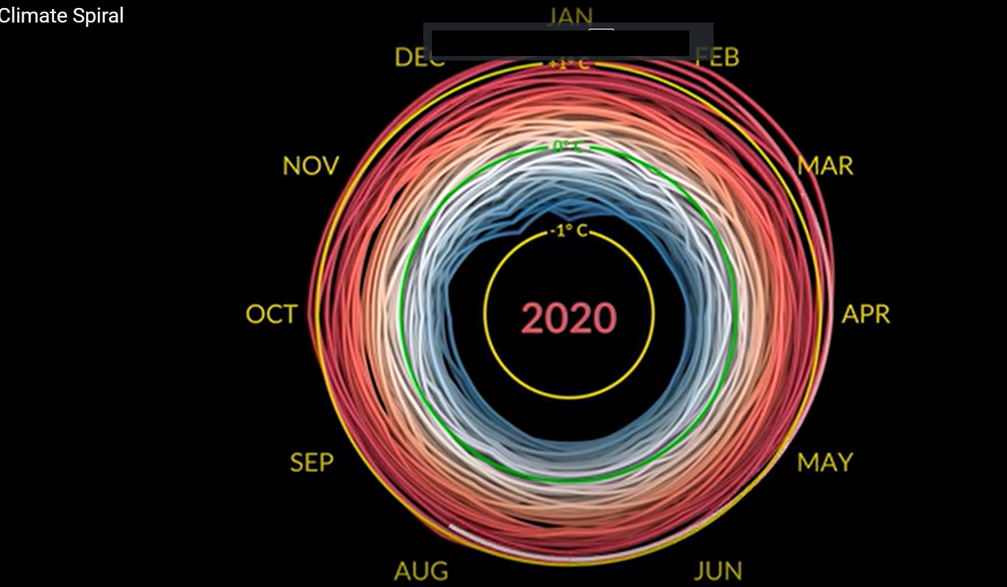
Espiral das alterações climáticas
Ver o vídeo
Tomar nota dos factos importantes
Enquanto assiste aos conteúdos dos vídeos divulgados pela NASA, tome nota das principais mudanças ao longo da história.
Para obter mais informações sobre a alteração, pode também visitar a ligação: https://science.nasa.gov/climate-change/evidence/
Tarefa
https://www.youtube.com/user/NASAClimate
Climate Change: The Evidence by NASA Climate Change (4:23 minutos) (https://www.youtube.com/user/NASAClimate) Apresenta uma panorâmica clara e concisa das provas científicas das alterações climáticas causadas pelo homem.

Slide 29
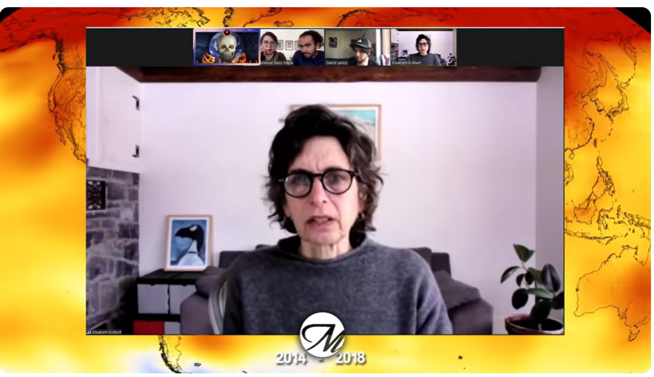
A Sexta Extinção: An Unnatural History, com Elizabeth Kolbert
Ver o vídeo
Tomar nota dos factos importantes
Enquanto vê o conteúdo deste vídeo, tente encontrar as suas respostas às perguntas feitas pelos participantes.
Tarefa
https://www.youtube.com/watch?v=u023hvH9OJk
The Sixth Extinction by PBS NOVA (52:44 minutos) (https://www.youtube.com/watch?v=u023hvH9OJk) (Considere excertos relevantes para os impactos das alterações climáticas) Explora o atual evento de extinção em massa e a sua ligação às actividades humanas.

Slide 30
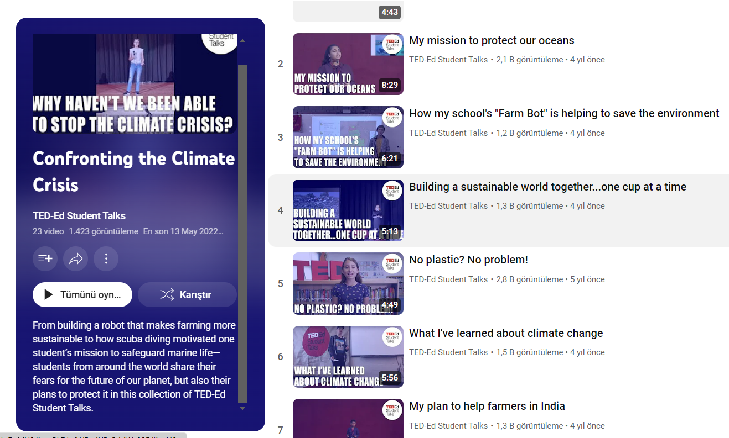
Porque é que ainda não conseguimos travar a crise climática?
Ver o vídeo
Tomar nota dos factos importantes
Enquanto vê os conteúdos destes 23 vídeos, pode tomar notas com as suas frases e depois preparar uma apresentação relacionada com os títulos.
Tarefa
https://www.youtube.com/playlist?list=PL71qiWRg4XP-SddW_09RJIiyyN0sYmj-h
A Youth Movement for Climate Change by TED (13:24 minutos) (https://www.youtube.com/playlist?list=PL71qiWRg4XP-SddW_09RJIiyyN0sYmj-h) Mostra o poder do ativismo juvenil na abordagem das alterações climáticas, inspirando os participantes a agir.

Slide 31
Para uma leitura mais aprofundada sobre os temas;
Atividades ambientais para estudantes: Sustainability in the Classroom by Teach Starter (https://www.teachstarter.com/au/learning-area/sustainability/) Fornece ideias práticas para incorporar a educação ambiental no currículo da sala de aula.
Best Environmental Conservation Programs by VolunteerMatch (https://www.volunteerhq.org/volunteer-abroad-projects/) Promove oportunidades de voluntariado com organizações ambientais, permitindo um envolvimento prático.
Dia da Terra: Healthy Oceans, Healthy Climate (Oceanos saudáveis, clima saudável) da National Oceanic and Atmospheric Administration (https://www.fisheries.noaa.gov/feature-story/earth-week-climate-and-fisheries) Oferece recursos sobre a interligação entre oceanos saudáveis e um clima estável.
Leia estes livros/folhetos para desenvolver os seus conhecimentos e preparar as suas próprias actividades ambientais.
Tomar nota dos factos importantes
Tarefa
A Youth Movement for Climate Change by TED (13:24 minutos) (https://www.youtube.com/playlist?list=PL71qiWRg4XP-SddW_09RJIiyyN0sYmj-h) Mostra o poder do ativismo juvenil na abordagem das alterações climáticas, inspirando os participantes a agir.

Slide 32

Auto-verificação
04
O Tópico do módulo é escrito aqui novamente

Slide 33
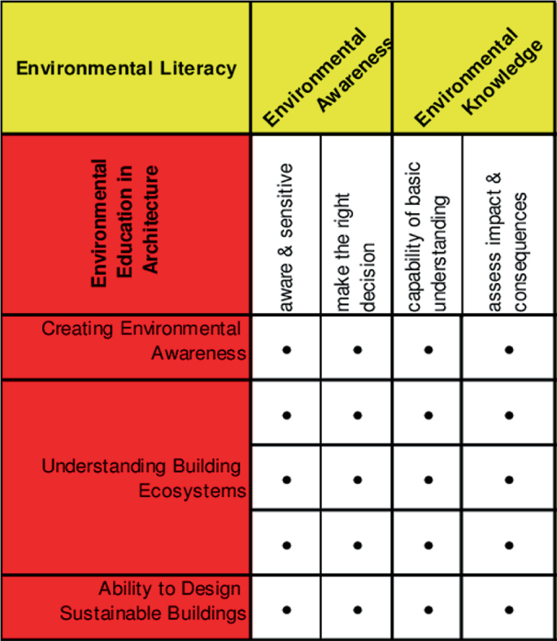
Verifique os conhecimentos dos seus alunos através do modelo abaixo
O modelo apresentado à esquerda destaca cinco componentes-chave:
consciência,
conhecimento,
atitude,
competências,
ação.
Embora o quadro da UNESCO-PNUA para a educação ambiental identifique cinco componentes essenciais, este estudo específico limitou-se a investigar a relação entre a consciência ambiental e o conhecimento ambiental. Os resultados revelaram uma correlação positiva e forte entre estas duas variáveis.
Pode utilizar este modelo para verificar os conhecimentos dos alunos sobre literacia e consciência ambiental.
Consciência ambiental e conhecimentos ambientais com matriz de questionário, os pontos = sim para cada item (Kuppusamy e Mari 2017) (2020 Repositório institucional da Universidade de Reading, CentAUR; Ilustrado e redesenhado por Arba'at Hassan)

Slide 34
Perguntas de escolha múltipla (Escolha a melhor resposta)
Qual dos seguintes elementos NÃO é um elemento central da literacia ambiental, de acordo com a passagem?
a) Base de conhecimentos sobre o ambiente
b) Competências de investigação para resolver problemas ambientais
c) Sentir uma sensação de distanciamento da natureza
d) Tomar medidas para minimizar o impacto humano no ambiente
2. A passagem menciona vários benefícios dos eventos de plantação de árvores. Qual destes benefícios NÃO é mencionado?
Reduzir a poluição atmosférica
Fornecer habitat para a vida selvagem
Aumento do congestionamento do tráfego
Melhorar a qualidade do ar
3) De acordo com o texto, qual é o principal papel das ONG na educação ambiental?
Desenvolver recursos em linha para os professores
Prestar apoio financeiro às escolas
Redigir e aplicar políticas ambientais
Avaliar a eficácia dos programas ambientais
Auto-
verificação
Notes:
Responde: B

Slide 35
Faz corresponder a atividade ambiental à sua descrição.
Ajuda a reduzir o congestionamento do tráfego e a poluição atmosférica.
Proporciona acesso a produtos frescos e cria um sentido de comunidade.
Remove o lixo das praias e melhora a qualidade da água.
Recolhe e analisa dados científicos para acompanhar as alterações ambientais.
Absorve o dióxido de carbono e melhora a qualidade do ar.
Limpeza de praias
Eventos de plantação de árvores
Hortas comunitárias
Iniciativas de partilha de automóvel
Projectos de ciência cidadã

Slide 36
Perguntas abertas sobre as alterações climáticas
Como podem as provas científicas ser comunicadas eficazmente ao público para enfrentar desafios como as preocupações económicas e a incerteza científica utilizadas para impedir a ação?
Analisar os desafios apresentados (preocupações económicas, complexidade do problema, incerteza científica) e propor potenciais soluções ou estratégias para os ultrapassar em futuros esforços internacionais.
Discuta as possíveis estratégias de transição para uma infraestrutura energética global mais sustentável. Quais são alguns dos desafios e oportunidades associados a esta transição?

Slide 37
Referências e ligações
Azevedo, D., Castro, M., & Peatrik, E. (2018). Comportamento pró-ambiental na educação infantil: Uma revisão da literatura. Pesquisa em Educação Ambiental, 24(2), 275-302.
Brody, M. J., Stonecipher, K. L., & Swim, J. K. (2008). Desenvolvimento da preocupação ambiental em crianças: Reconsidering the role of knowledge, attitude, and behavior. Environment and Behavior, 40(6), 167-183.
Bloom, B. S., Engelhart, M. D., Furst, E. J., Hill, W. H., & Krathwohl, D. R. (1956). Taxonomy of educational objectives: The classification of educational goals. Manual I: Domínio cognitivo. New York: Longman.
Cincera, J. A., López-Gay, R., & Sánchez, M. L. (2013). Literacia ambiental e sua relação com atitudes ambientais e comportamentos sustentáveis entre estudantes do ensino secundário. Investigação em Educação Ambiental, 19(5), 611-624.
Hungerford, H. R., Peyton, R. B., & Wilke, R. J. (1980). Principles of environmental education (Princípios da educação ambiental). Washington, DC: ERIC Clearinghouse for Social Studies/Social Science Education.
Hungerford, H. R., & Tomera, A. N. (1985). Abordagem do domínio afetivo na educação ambiental. The Journal of Environmental Education, 16(3), 20-26.
Liang, Y., Lu, Y., Li, C., & Zhang, X. (2018). Diferenças de gênero no comportamento de proteção ambiental e ação coletiva nas universidades chinesas: O papel da alfabetização ambiental, normas pessoais e controle comportamental percebido. Journal of Cleaner Production, 172, 1429-1441.
Wilke, R. J. (1986). Educação ambiental: Objectivos, abordagens e desenvolvimento de um currículo. Dubuque, IA: Kendall/Hunt Publishing Company.
Organização das Nações Unidas para a Educação, a Ciência e a Cultura (UNESCO). (1990). Ano da Literacia Ambiental. Retirado de https://www.unesco.org/en/environmental-commitment-and-policy
Organização das Nações Unidas para a Educação, a Ciência e a Cultura (UNESCO). (2015). Educação para os Objectivos de Desenvolvimento Sustentável. Recuperado de https://www.unesco.org/en/sustainable-development/education
Sepkoski Jr., J. J. (1993). Ten major extinction events in the Phanerozoic: Causes and consequences. Em P. D. Leahy & R. Lewin (Eds.), Causes of extinction (pp. 153-181). University of Arizona Press.
Wongchantra, P., & Nuangchalerm, P. (2011). A comparative study of environmental literacy of undergraduate students in science and noncience majors. Jornal de Ciências Sociais, 5(1), 121-127.
Zelezny, M. C., Chua, P. P., & Aldrich, C. (2000). Elaborando teorias ambientais: Toward a theory of ecological selfishness. Journal of Social Issues, 56(1), 119-148.
.

Slide 38
Contactos
ÇEROKİ ONG
Tol Köyü Kilise deresi Mezitli / MERSİN
+90 538 731 91 14
cerokider@gmail.com
"Asociatia ShareEducation.ImpartasimEducatie"
Vest, Arad, ROMÉNIA
www.shareeducation.org

